Slide 1

Вписанные и описанные фигуры в пространстве
ВЕДУЩИЙ: Смирнов Владимир Алексеевич, профессор, доктор физико-математических наук, заведующий кафедрой элементарной математики МПГУ, автор учебников по геометрии для 7—9 и 10—11 классов

Slide 2





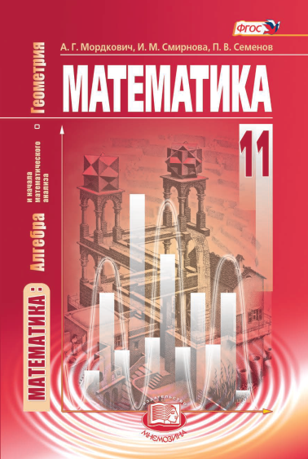
С 2003 года учебники и пособия, входящие в УМК по геометрии, выпускаются в издательстве «Мнемозина»,
учебники имеют гриф «Рекомендовано» и входят в Федеральный перечень

Slide 3
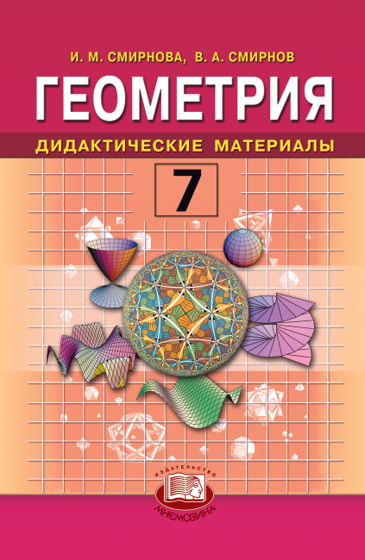
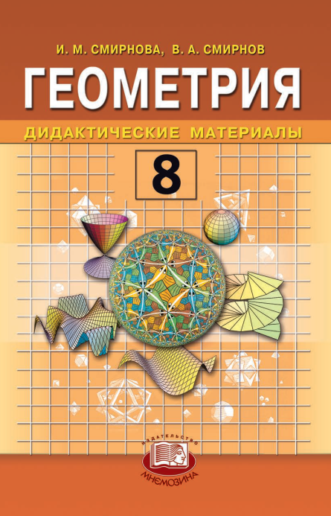
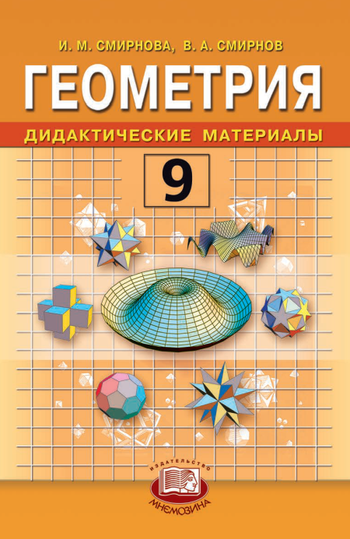
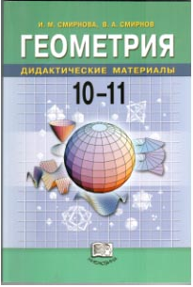

Дидактические материалы

Slide 4






Методические рекомендации

Slide 5

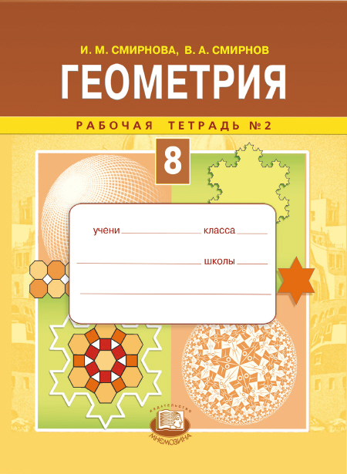

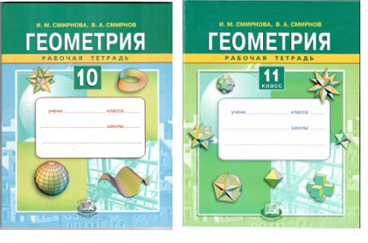
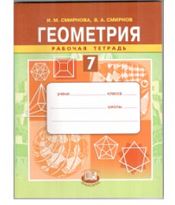
Рабочие тетради для 7–9 и 10–11 классов

Slide 6
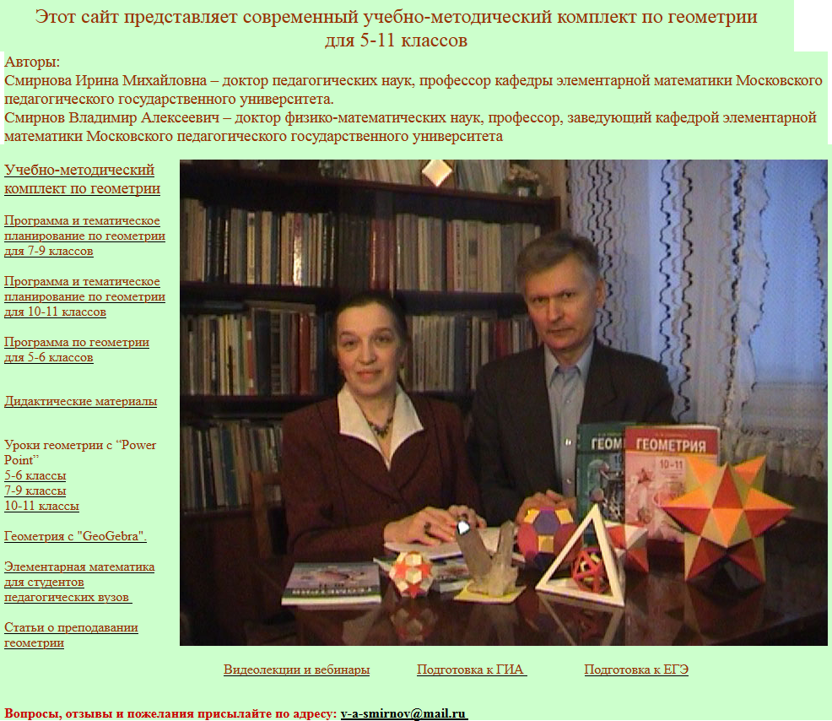
Авторский сайт: vasmirnov.ru
Notes:
В режиме слайдов ответы появляются после кликанья мышкой

Slide 7
Последовательность рассмотрения тем, связанных с вписанными и описанными фигурами в пространстве
11 класс 1-я четверть
1. Повторение.
2. Эллипс.
3. Цилиндр, вписанный в призму.
4. Цилиндр, описанный около призмы.
5. Сфера, вписанная в цилиндр.
6. Сфера, описанная около цилиндра.
7. Сфера, вписанная в призму.
8. Сфера, описанная около призмы.
9. Конус, вписанный в пирамиду.
10. Конус, описанный около пирамиды.
11. Сфера, вписанная в конус.
12. Сфера, описанная около конуса.
13. Сфера, вписанная в пирамиду.
14. Сфера, описанная около пирамиды.
Notes:
В режиме слайдов ответы и решения появляются после кликанья мышкой

Slide 8
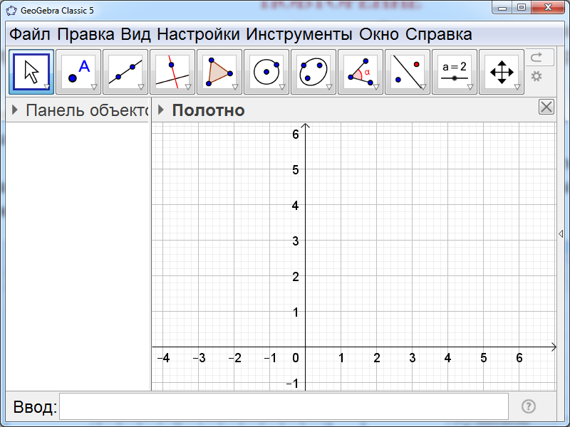
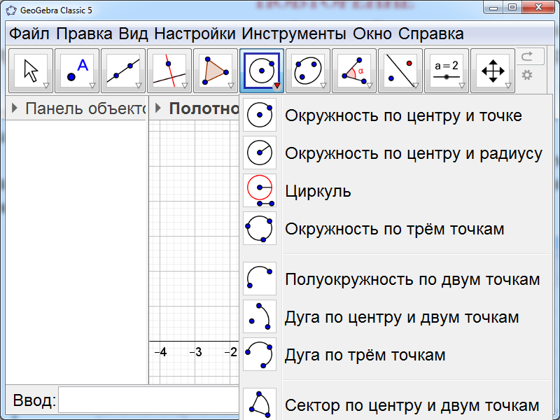
ПОВТОРЕНИЕ
Перед рассмотрением этой темы «Вписанные и описанные фигуры в пространстве следует повторить тему «Вписанные и описанные окружности».
Для изображения вписанных и описанных фигур на плоскости рекомендуем использовать компьютерную программу GeoGebra, рабочее окно которой показано на рисунке слева.
В верхней части окна расположены окошки с инструментами. Если нажать левой кнопкой мыши на одно из окошек, то откроются дополнительные окошки с инструментами (рисунок справа).
Notes:
В режиме слайдов ответы и решения появляются после кликанья мышкой

Slide 9
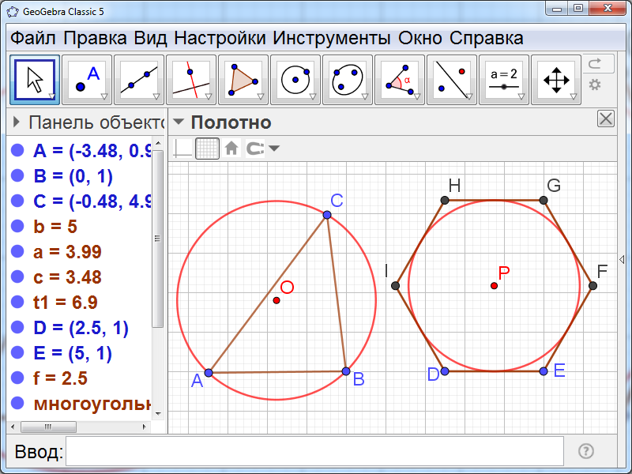
В этой программе можно строить различные многоугольники, в том числе и правильные; проводить высоты, медианы, биссектрисы, серединные перпендикуляры; строить вписанные и описанные окружности.
Notes:
В режиме слайдов ответы и решения появляются после кликанья мышкой

Slide 10
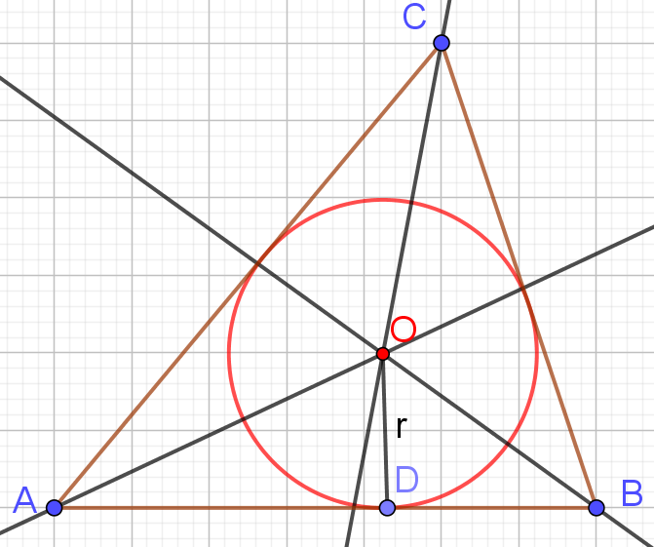
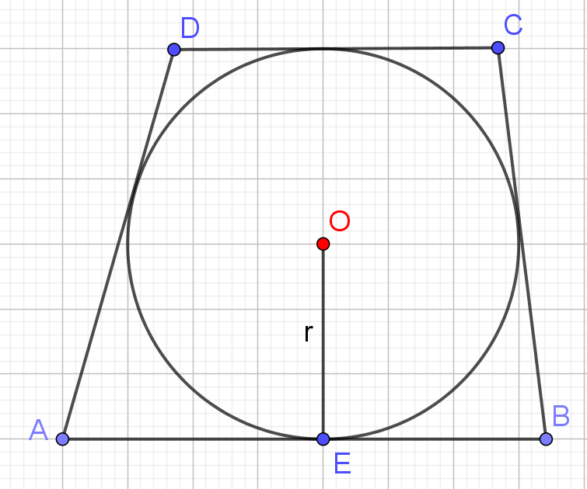
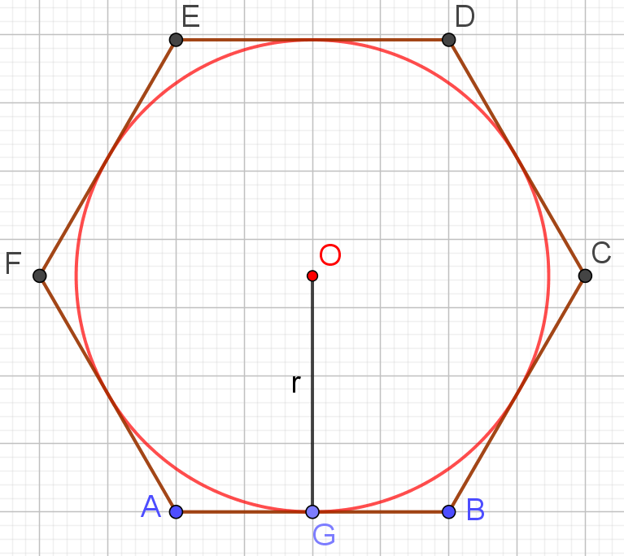
Вписанная окружность
Теорема. Для любого треугольника существует вписанная окружность. Её центром является точка пересечения биссектрис этого треугольника.
Теорема. В выпуклый четырёхугольник можно вписать окружность тогда и только тогда, когда суммы его противолежащих сторон равны.
Теорема. Для любого правильного многоугольника существуют вписанная окружность. Её центром является центр симметрии этого многоугольника.
Notes:
В режиме слайдов ответы и решения появляются после кликанья мышкой

Slide 11
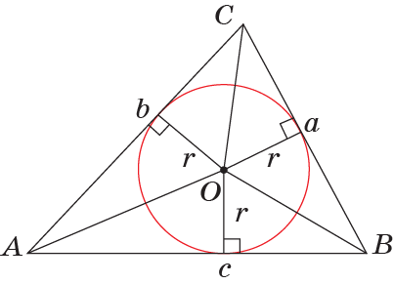
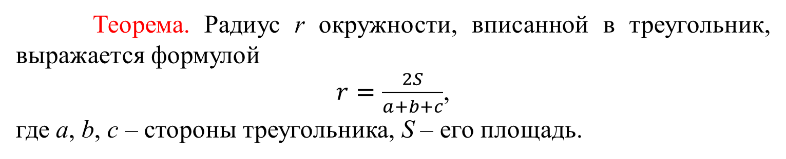
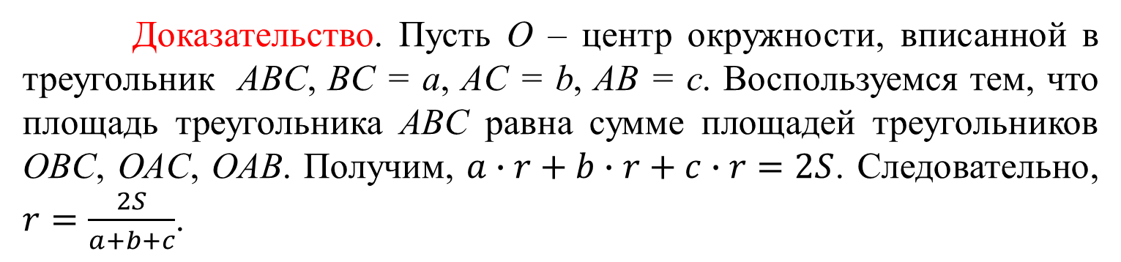
Теорема. Радиус r окружности, вписанной в треугольник, выражается формулой
$r=\frac{2S}{a+b+c}$,
где a, b, c – стороны треугольника, S – его площадь.
Доказательство. Пусть O – центр окружности, вписанной в треугольник ABC, BC = a, AC = b, AB = c. Воспользуемся тем, что площадь треугольника ABC равна сумме площадей треугольников OBC, OAC, OAB. Получим, $a∙r+b∙r+c∙r=2S$. Следовательно, $r=\frac{2S}{a+b+c}$.
Notes:
В режиме слайдов ответы и решения появляются после кликанья мышкой

Slide 12
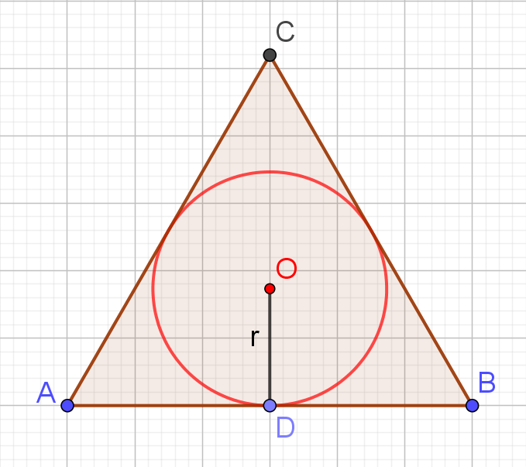
Упражнения
1. Найдите радиус окружности, вписанной в правильный треугольник со стороной 1.
Ответ. $\frac{\sqrt{3}}{6}$.
Notes:
В режиме слайдов ответы и решения появляются после кликанья мышкой

Slide 13
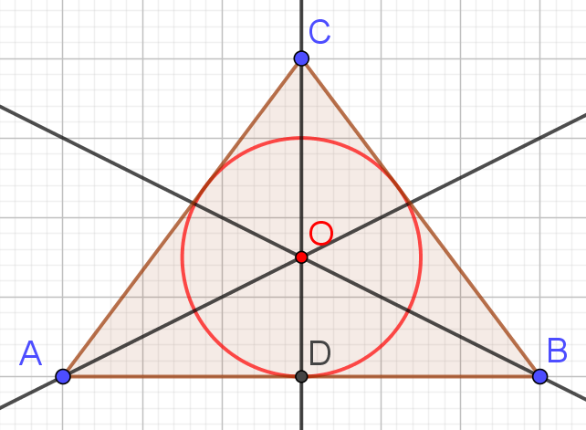
2. Найдите радиус окружности, вписанной в равнобедренный треугольник со сторонами 6, 5, 5.
Решение. Удвоенная площадь треугольника равна 24. Периметр равен 16. Радиус вписанной окружности равен 1,5.
Notes:
В режиме слайдов ответы и решения появляются после кликанья мышкой

Slide 14
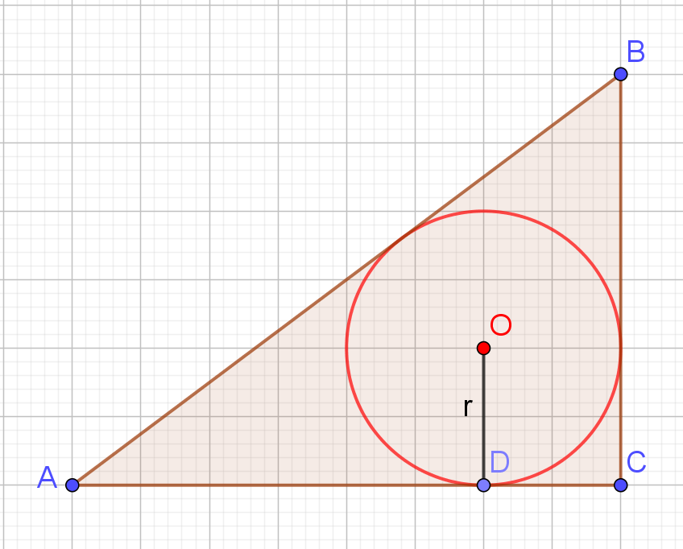
3. Найдите радиус окружности, вписанной в прямоугольный треугольник со сторонами 3, 4, 5.
Решение. Удвоенная площадь треугольника равна 12. Периметр равен 12. Радиус вписанной окружности равен 1.
Notes:
В режиме слайдов ответы и решения появляются после кликанья мышкой

Slide 15
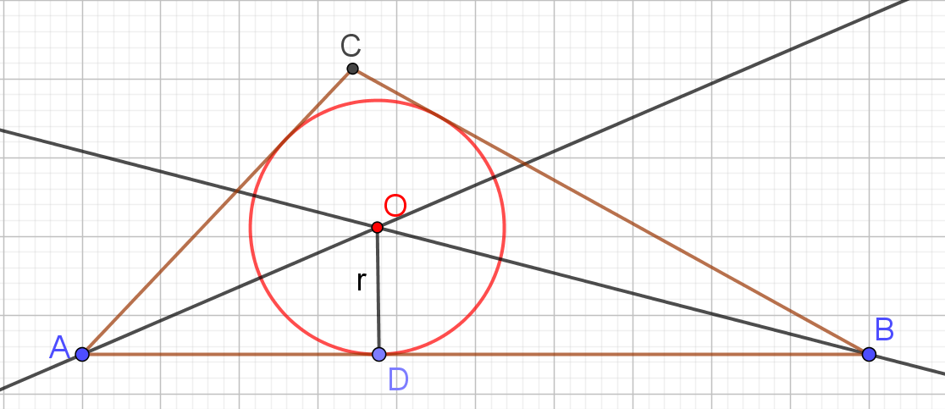
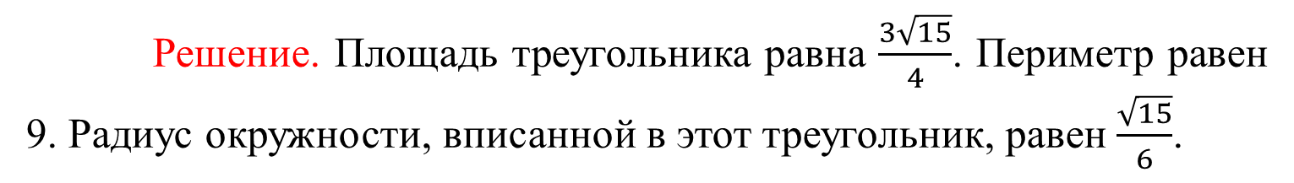
4. Найдите радиус окружности, вписанной в треугольник со сторонами 2, 3, 4.
Решение. Площадь треугольника равна $\frac{3\sqrt{15}}{4}$. Периметр равен 9. Радиус окружности, вписанной в этот треугольник, равен $\frac{\sqrt{15}}{6}$.
Notes:
В режиме слайдов ответы и решения появляются после кликанья мышкой

Slide 16
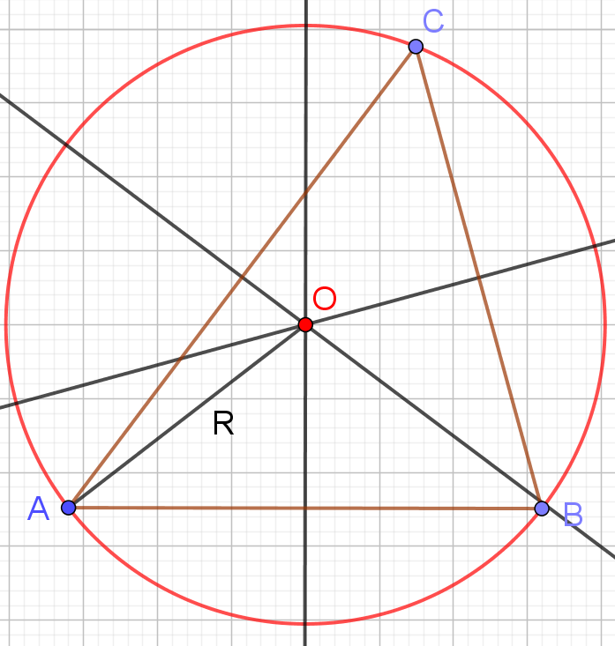
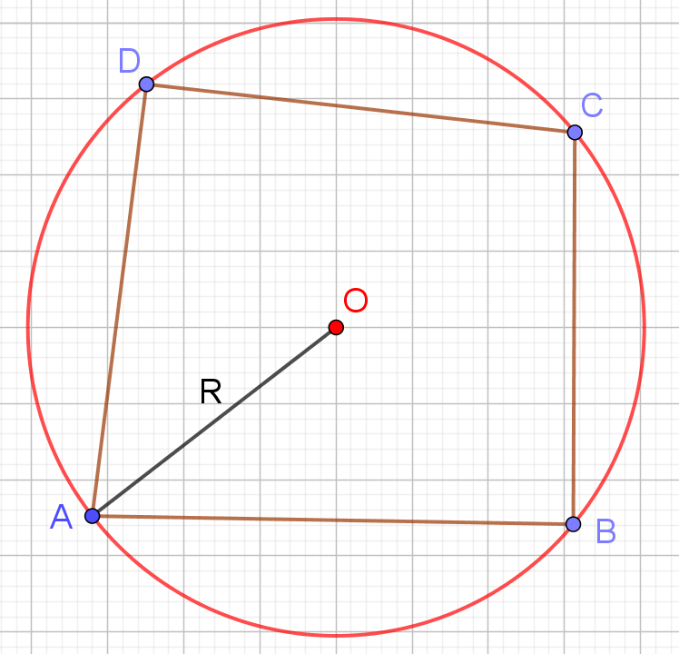
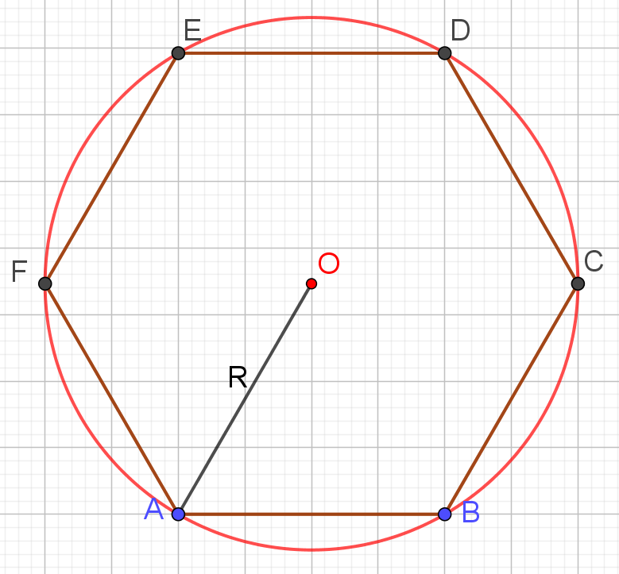
Описанная окружность
Теорема. Для любого треугольника существует описанная окружность. Её центром является точка пересечения серединных перпендикуляров к сторонам этого треугольника.
Теорема. Около четырёхугольника можно описать окружность тогда и только тогда, когда суммы его противолежащих углов равны 180^{о}.
Теорема. Для любого правильного многоугольника существуют описанная окружность. Её центром является центр симметрии этого многоугольника.
Notes:
В режиме слайдов ответы и решения появляются после кликанья мышкой

Slide 17
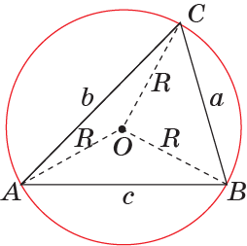
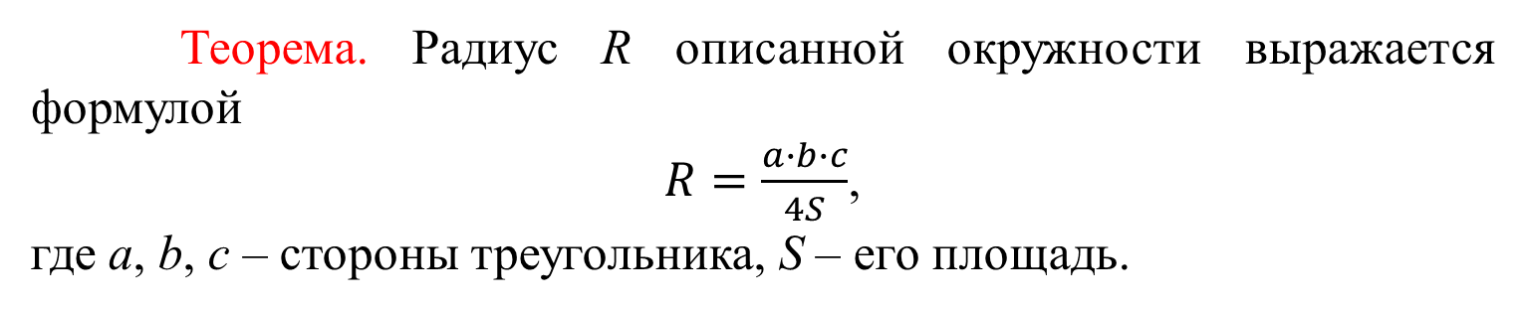
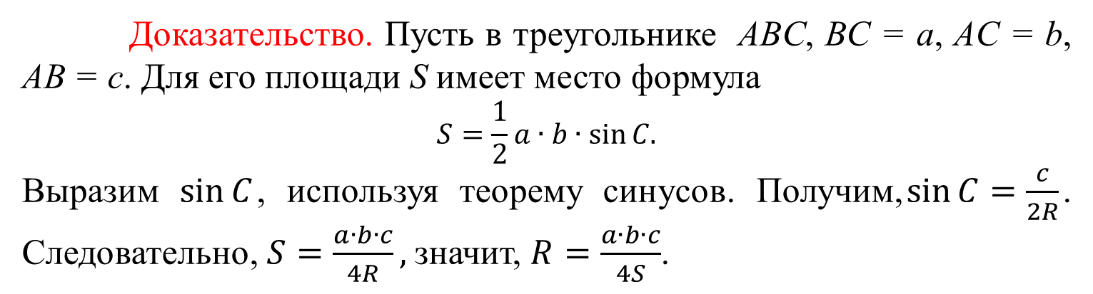
Теорема. Радиус R описанной окружности выражается формулой
$R=\frac{a∙b∙c}{4S}$,
где a, b, c – стороны треугольника, S – его площадь.
Доказательство. Пусть в треугольнике ABC, BC = a, AC = b, AB = c. Для его площади S имеет место формула
$$S=\frac{1}{2}a∙b∙\sin{C.}$$
Выразим $\sin{C}$, используя теорему синусов. Получим,$\sin{C=\frac{c}{2R}}$. Следовательно,$S=\frac{a∙b∙c}{4R},$ значит, $R=\frac{a∙b∙c}{4S}$.
Notes:
В режиме слайдов ответы и решения появляются после кликанья мышкой

Slide 18
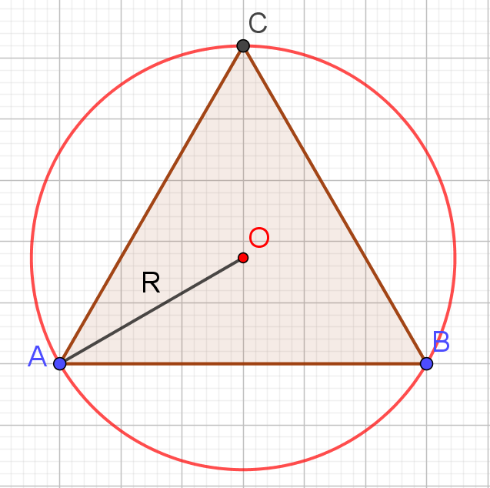
Упражнения
1. Найдите радиус окружности, описанной около правильного треугольника со стороной 1.
Ответ. $\frac{\sqrt{3}}{3}$.
Notes:
В режиме слайдов ответы и решения появляются после кликанья мышкой

Slide 19
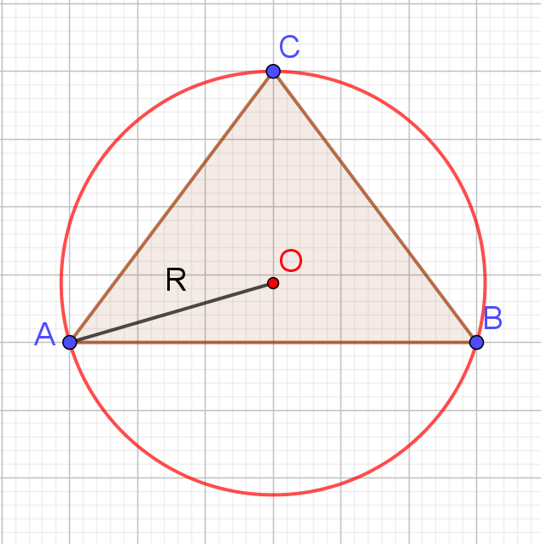
2. Найдите радиус окружности, описанной около равнобедренного треугольника со сторонами 6, 5, 5.
Ответ. $R=\frac{a∙b∙c}{4S}=\frac{6∙5∙5}{4∙12}=3\frac{1}{8}$.
Notes:
В режиме слайдов ответы и решения появляются после кликанья мышкой

Slide 20
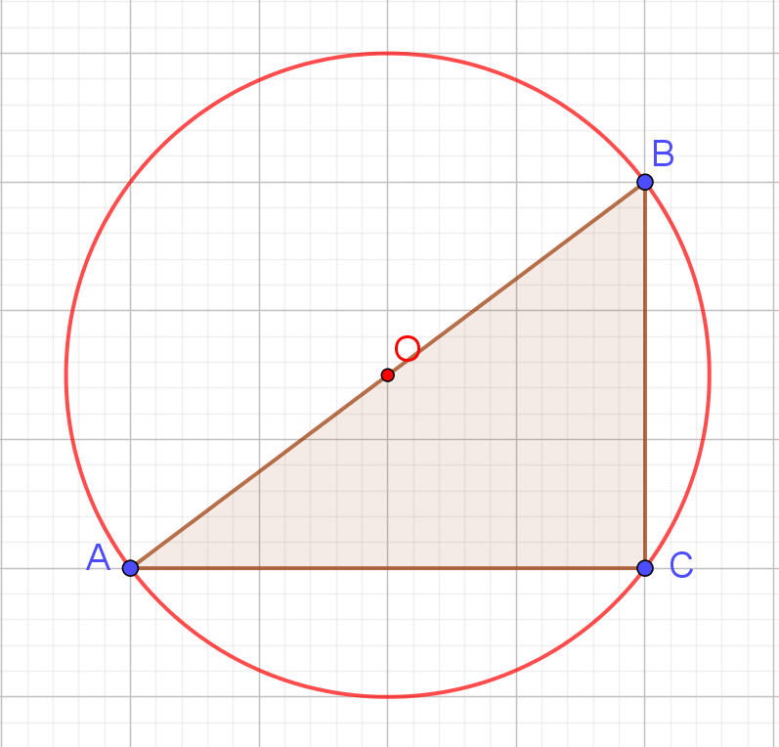
3. Найдите радиус окружности, описанной около прямоугольного треугольника со сторонами 3, 4, 5.
Ответ. $R=\frac{a∙b∙c}{4S}=\frac{3∙4∙5}{4∙6}=2\frac{1}{2}$.
Notes:
В режиме слайдов ответы и решения появляются после кликанья мышкой

Slide 21
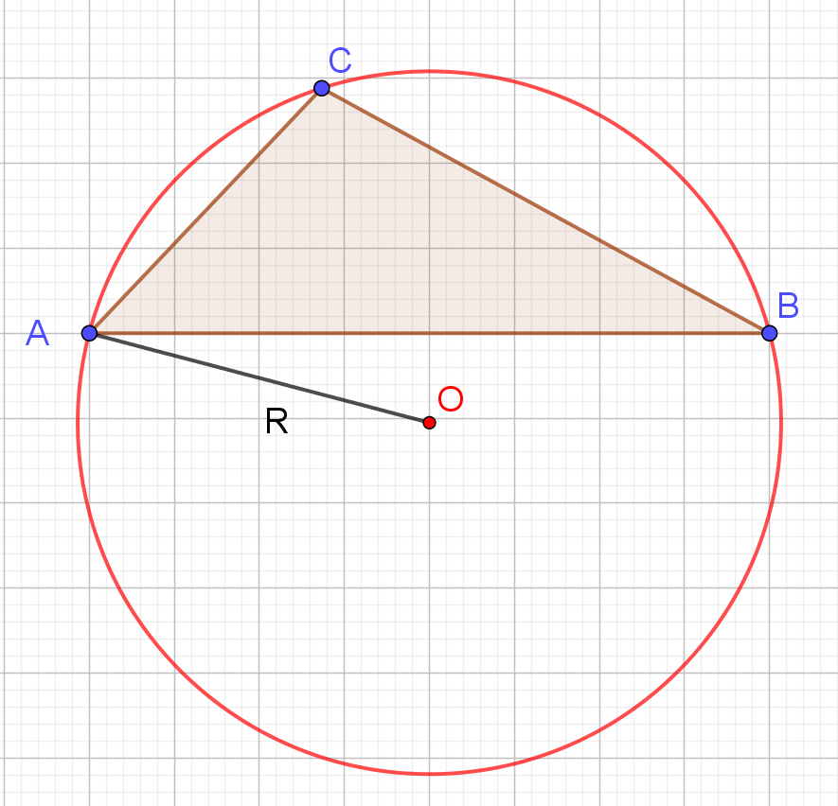
4. Найдите радиус окружности, описанной около треугольниа со сторонами 2, 3, 4.
Ответ. $R=\frac{a∙b∙c}{4S}=\frac{2∙3∙4}{3\sqrt{15}}= \frac{8\sqrt{15}}{15}$.
Notes:
В режиме слайдов ответы и решения появляются после кликанья мышкой

Slide 22
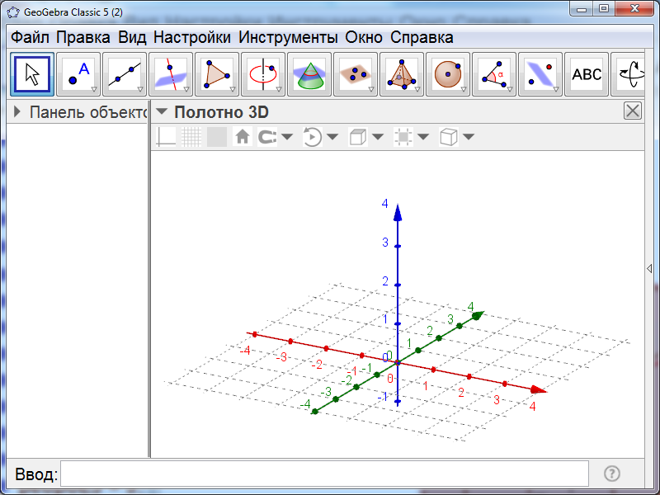
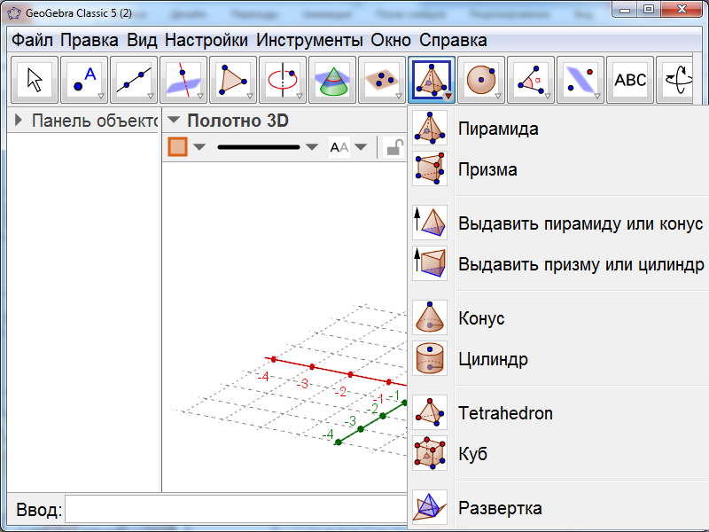
Круглые тела
Для моделирования круглых тел (сферы, цилиндра, конуса) рекомендуем использовать компьютерную программу GeoGebra, рабочее окно которой показано на рисунке слева.
В верхней части окна расположены окошки с инструментами. Если нажать левой кнопкой мыши на одно из окошек, то откроются дополнительные окошки с инструментами (рисунок справа).
В этой программе можно получать пространственные модели различных многогранники и круглых тел, проводить дополнительные построения
Notes:
В режиме слайдов ответы и решения появляются после кликанья мышкой

Slide 23

Изображение круглых тел
Для изображения многогранников обычно используют параллельное проектирование. Для изображения круглых тел используют ортогональное проектирование. Более подробно с этими проекциями и их свойствами можно познакомиться в наших учебниках геометрии и в элективном курсе «Изображение пространственных фигур».
Notes:
В режиме слайдов ответы и решения появляются после кликанья мышкой

Slide 24
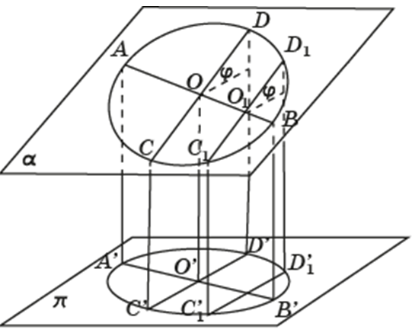
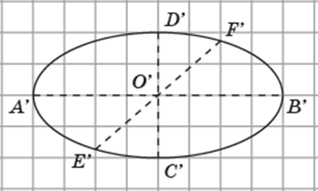
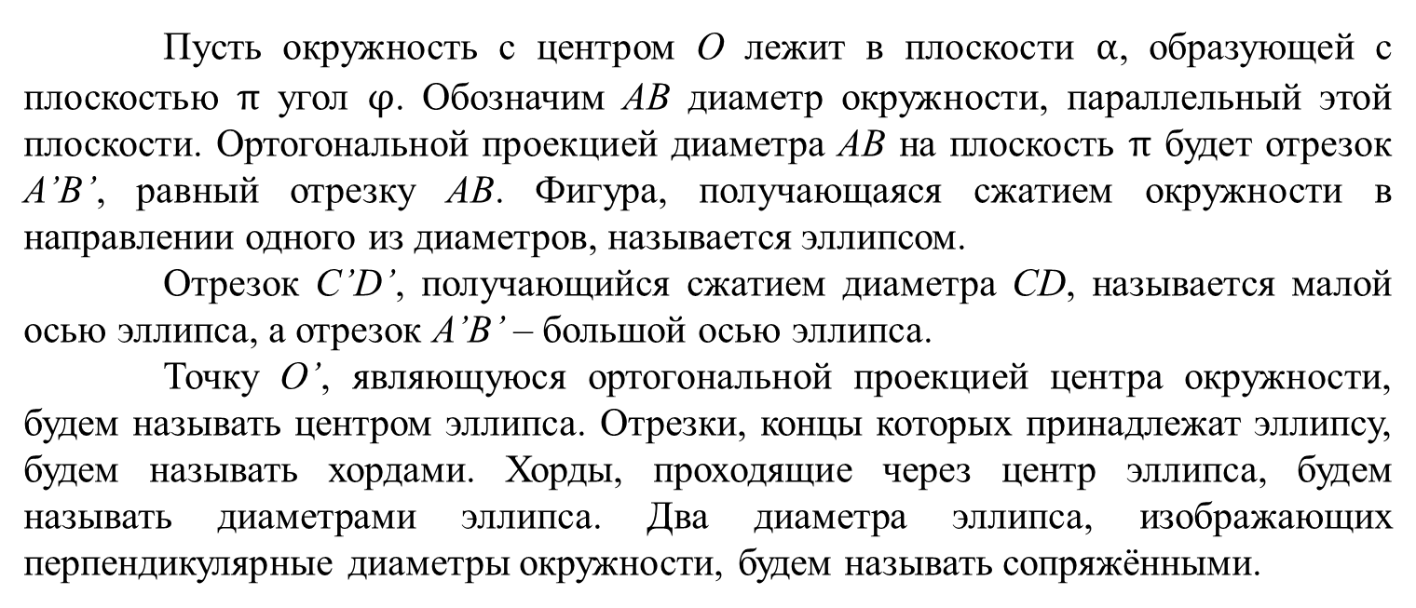
Эллипс
Пусть окружность с центром O лежит в плоскости $α$, образующей с плоскостью $π$ угол $φ$. Обозначим AB диаметр окружности, параллельный этой плоскости. Ортогональной проекцией диаметра AB на плоскость $π$ будет отрезок A’B’, равный отрезку AB. Фигура, получающаяся сжатием окружности в направлении одного из диаметров, называется эллипсом.
Отрезок C’D’, получающийся сжатием диаметра CD, называется малой осью эллипса, а отрезок A’B’ – большой осью эллипса.
Точку O’, являющуюся ортогональной проекцией центра окружности, будем называть центром эллипса. Отрезки, концы которых принадлежат эллипсу, будем называть хордами. Хорды, проходящие через центр эллипса, будем называть диаметрами эллипса. Два диаметра эллипса, изображающих перпендикулярные диаметры окружности, будем называть сопряжёнными.
Notes:
В режиме слайдов ответы и решения появляются после кликанья мышкой

Slide 25
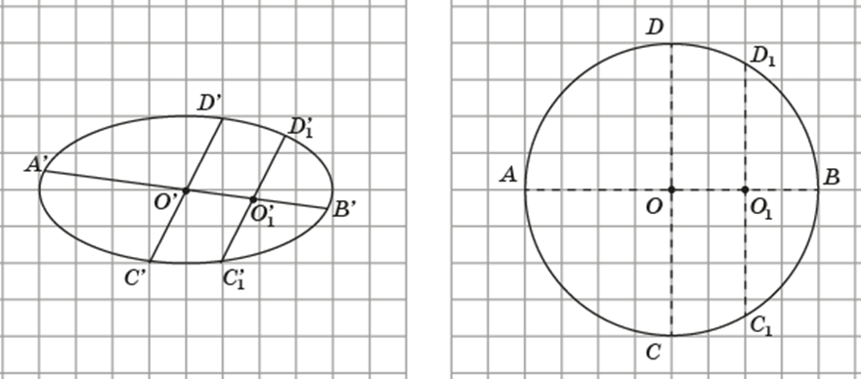
Выясним, как в ортогональной проекции изображаются два сопряжённых диаметра эллипса.
Рассмотрим эллипс и диаметр C’D’, являющийся изображением одного из диаметров CD соответствующей окружности. Построим сопряжённый диаметр A’B’.
Заметим, что, если хорда C₁D₁ параллельна диаметру CD окружности, то хорда C’₁D’₁ будет параллельна диаметру C’D’, а изображением середины O₁ хорды C₁D₁ будет середин O’₁ хорды C’₁D’₁. Так как диаметр AB проходит через точку O₁, то его изображение A’B’ будет проходить через точку O’₁. Отрезок A’B’ будет искомым диаметром эллипса,
Notes:
В режиме слайдов ответы и решения появляются после кликанья мышкой

Slide 26
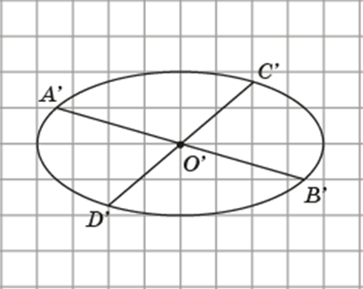
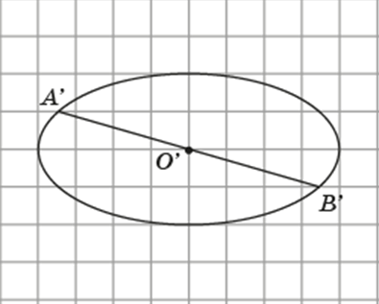
Упражнения
1. Изобразите диаметр C’D’ эллипса, сопряжённый диаметру A’B’
Notes:
В режиме слайдов ответы и решения появляются после кликанья мышкой

Slide 27
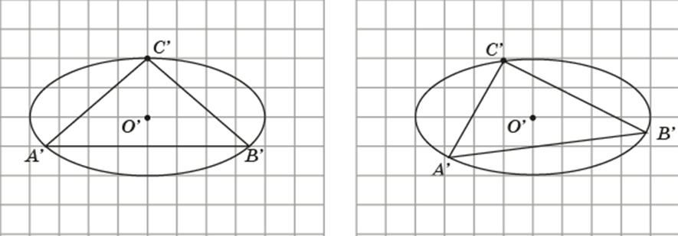
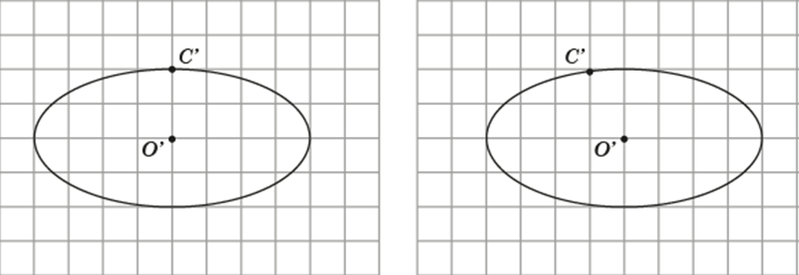
2. Изобразите ортогональную проекцию правильного треугольника, вписанного в окружность, одна из вершин которого изображается данной точкой C’ эллипса, изображающего данную окружность.
Notes:
В режиме слайдов ответы и решения появляются после кликанья мышкой

Slide 28
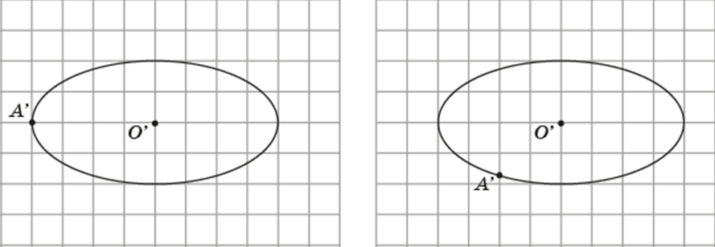
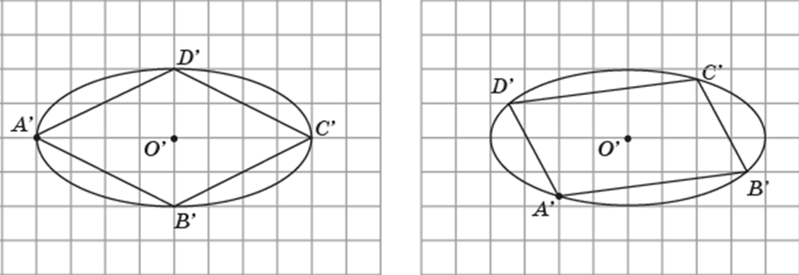
3. Изобразите ортогональную проекцию квадрата, вписанного в окружность, одна из вершин которого изображается данной точкой A’ эллипса, изображающего данную окружность.
Notes:
В режиме слайдов ответы и решения появляются после кликанья мышкой

Slide 29
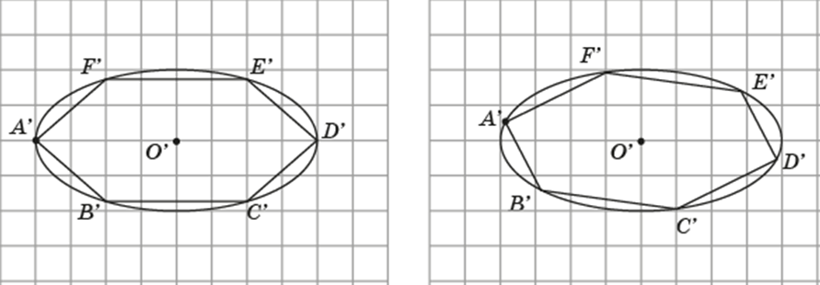
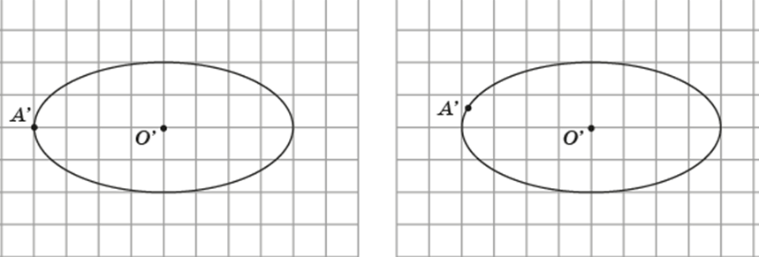
4. Изобразите ортогональную проекцию правильного шестиугольника, вписанного в окружность, одна из вершин которого изображается данной точкой A’ эллипса, изображающего данную окружность.
Notes:
В режиме слайдов ответы и решения появляются после кликанья мышкой

Slide 30
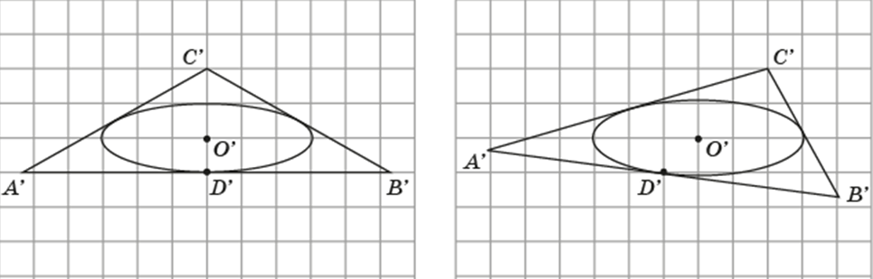
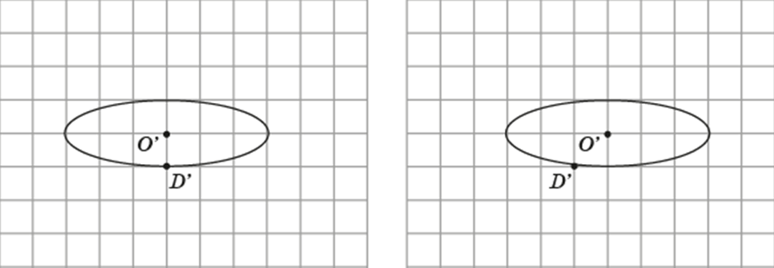
5. Изобразите ортогональную проекцию правильного треугольника, описанного около окружности, одна из точек касания которого изображается данной точкой D’ эллипса.
Notes:
В режиме слайдов ответы и решения появляются после кликанья мышкой

Slide 31
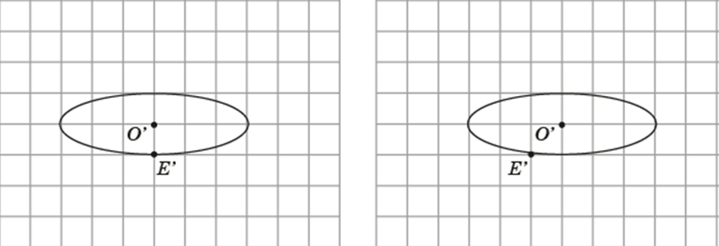

6. Изобразите ортогональную проекцию квадрата, описанного около окружности, одна из точек касания которого изображается данной точкой E’ эллипса.
Notes:
В режиме слайдов ответы и решения появляются после кликанья мышкой

Slide 32


7. Изобразите ортогональную проекцию правильного шестиугольника, описанного около окружности, одна из точек касания которого изображается данной точкой G’ эллипса.
Notes:
В режиме слайдов ответы и решения появляются после кликанья мышкой

Slide 33

Цилиндр
На рисунке показано изображение цилиндра, полученное с помощью программы GeoGebra.
Notes:
В режиме слайдов ответы и решения появляются после кликанья мышкой

Slide 34


Цилиндр, вписанный в призму
Цилиндр называется вписанным в призму, если его основания вписаны в основания призмы. Сама призма называется описанной около цилиндра.
Ясно, что в призму можно вписать цилиндр тогда и только тогда, когда в её основание можно вписать окружность.
Notes:
В режиме слайдов ответы и решения появляются после кликанья мышкой

Slide 35


Упражнения
1. Изобразите какую-нибудь треугольную призму, описанную около цилиндра.

Slide 36


2. Изобразите какую-нибудь правильную треугольную призму, описанную около цилиндра. Используйте рисунок справа.

Slide 37


3. Изобразите цилиндр, вписанный в треугольную призму.

Slide 38



4. Изобразите какую-нибудь правильную четырёхугольную призму, описанную около цилиндра. Используйте рисунок справа.

Slide 39

5. Найдите радиус основания цилиндра, вписанного в правильную треугольную призму, стороны основания которой равны 1.
Ответ. $\frac{\sqrt{3}}{6}.$

Slide 40

6. Найдите стороны основания правильной треугольной призмы, описанной около цилиндра, радиус основания которого равен 1.
Ответ. $2\sqrt{3}.$

Slide 41

7. Найдите радиус основания цилиндра, вписанного в треугольную призму, основанием которой является прямоугольный треугольник с катетами, равными 3 и 4.
Ответ.$1.$

Slide 42


8. Найдите стороны основания правильной четырёхугольной призмы, описанной около цилиндра, радиус основания которого равен 1.
Ответ. 2$.$

Slide 43

9. Найдите радиус основания цилиндра, вписанного в правильную четырёхугольную призму, стороны основания которой равны 1.
Ответ. $\frac{1}{2}.$

Slide 44


Цилиндр, описанный около призмы
Цилиндр называется описанным около призмы, если его основания описаны около оснований призмы. Сама призма называется вписанной в цилиндр.
Ясно, что около призмы можно описать цилиндр тогда и только тогда, когда около её основания можно описать окружность.
Notes:
В режиме слайдов ответы и решения появляются после кликанья мышкой

Slide 45


Упражнения
1. Изобразите какую-нибудь треугольную призму, вписанную в цилиндр.

Slide 46


2. Изобразите какую-нибудь правильную треугольную призму, вписанную в цилиндр. Используйте рисунок справа.

Slide 47


3. Изобразите цилиндр, описанный около треугольной призмы.

Slide 48


4. Изобразите какую-нибудь правильную четырёхугольную призму, вписанную в цилиндр. Используйте рисунок справа.

Slide 49



5. Изобразите какую-нибудь правильную шестиугольную призму, вписанную в цилиндр. Используйте рисунок справа.

Slide 50

6. Найдите радиус основания цилиндра, описанного около правильной треугольной призмы, стороны основания которой равны 1.
Ответ. $\frac{\sqrt{3}}{3}.$

Slide 51

7. Найдите стороны основания правильной треугольной призмы, вписанной в цилиндр, радиус основания которого равен 1.
Ответ.$\sqrt{3}.$

Slide 52

8. Найдите стороны основания правильной четырёхугольной призмы, вписанной в цилиндр, радиус основания которого равен 1.
Ответ.$\sqrt{2}.$

Slide 53

9. Найдите радиус основания цилиндра, описанного около правильной четырёхугольной призмы, стороны основания которой равны 1.
Ответ. $\frac{\sqrt{2}}{2}.$

Slide 54


10. Найдите стороны основания правильной шестиугольной призмы, вписанной в цилиндр, радиус основания которого равен 1.
Ответ. 1$.$

Slide 55

11. Найдите радиус основания цилиндра, описанного около правильной шестиугольной призмы, стороны основания которой равны 1.
Ответ. 1$.$

Slide 56


ИЗОБРАЖЕНИЕ СФЕРЫ
Теорема. Ортогональной проекцией сферы является круг, радиус которого равен радиусу сферы.
Для изображения сферы в ней выделяют большую окружность (экватор) – сечение сферы плоскостью, проходящей через её центр и образующей острый угол с направлением проектирования. Изображением экватора будет эллипс. Окружности, лежащие в плоскостях, параллельных плоскости экватора называются параллелями. Они также изображаются эллипсами. Диаметр, перпендикулярный плоскости экватора называется осью, концы этого диаметра называются полюсами. Большие окружности, проходящие через полюсы называются меридианами. На рисунке изображена сфера с параллелями, меридианами и полюсами.
Notes:
В режиме слайдов ответы и решения появляются после кликанья мышкой

Slide 57

Для нахождения положения изображения полюсов будем считать исходную ортогональную проекцию видом сферы спереди, и построим вид сферы слева, т. е. ортогональную проекцию сферы на плоскость, проходящую через ось сферы и перпендикулярную плоскости проектирования. Экватор и ось сферы изобразятся перпен­дикулярными диаметрами PQ и CD. Изображение полюсов на основной плоскости получается параллельным переносом полюсов на виде сферы слева.
На практике можно не прибегать к построению вспомогательного чертежа (вида сферы слева). Для построения изображения полюсов P и Q достаточно заметить, что прямоугольные треугольники OPR и OCE равны (по гипотенузе и острому углу). Следовательно, имеет место равенство отрезков RP = CE. Но RP = PP₁ и CE = OC. Значит PP₁ = OC. Аналогично, QQ₁ = OD. После этого точки P и Q выбираются так, чтобы выполнялись эти равенства.
Notes:
В режиме слайдов ответы и решения появляются после кликанья мышкой

Slide 58


Неправильное изображение сферы в координатном пространстве
Правильное изображение, полученное в программе GeoGebra
Notes:
В режиме слайдов ответы и решения появляются после кликанья мышкой

Slide 59

Сфера, вписанная в цилиндр
Сфера называется вписанной в цилиндр, если она касается его оснований и боковой поверхности (касается каждой образующей). При этом цилиндр называется описанным около сферы.
Notes:
В режиме слайдов ответы и решения появляются после кликанья мышкой

Slide 60

В цилиндр можно вписать сферу, если высота цилиндра равна диаметру его основания.
Её центром является середина O отрезка, соединяющего центры оснований O₁ и O₂ цилиндра.
Радиус сферы R будет равен радиусу окружности основания цилиндра.
Notes:
В режиме слайдов ответы и решения появляются после кликанья мышкой

Slide 61

Типичная ошибка в изображении сферы, вписанной в цилиндр, показана на рисунке а. Правильное изображение показано на рисунке б.

Slide 62


Упражнения
1. Изобразите цилиндр, описанный около сферы.

Slide 63


2. Изобразите сферу, вписанную в цилиндр.

Slide 64

3. В цилиндр высоты 2 вписана сфера. Найдите её радиус.
Ответ. 1$.$

Slide 65

4. В цилиндр вписана сфера радиуса 1. Найдите высоту цилиндра.
Ответ. 2$.$

Slide 66

5. Радиус основания цилиндра равен 2. Какой должна быть высота цилиндра, чтобы в него можно было вписать сферу?
Ответ. 4$.$

Slide 67

6. Высота цилиндра равна 2. Каким должен быть радиус основания цилиндра, чтобы в него можно было вписать сферу?
Ответ. 1$.$

Slide 68

Сфера, описанная около цилиндра
Цилиндр называется вписанным в сферу, если окружности оснований цилиндра лежат на сфере. При этом сфера называется описанной около цилиндра.
Notes:
В режиме слайдов ответы и решения появляются после кликанья мышкой

Slide 69

Около любого цилиндра можно описать сферу. Её центром будет точка O, являющаяся серединой отрезка, соединяющего центры оснований O₁ и O₂ цилиндра. Радиус R сферы равен радиусу окружности, описанной около прямоугольника, являющегося осевым сечением цилиндра.
Notes:
В режиме слайдов ответы и решения появляются после кликанья мышкой

Slide 70


Упражнения
1. Изобразите сферу, описанную около цилиндра.

Slide 71


2. Изобразите какой-нибудь цилиндр, вписанный в сферу.

Slide 72


3. Диагональ осевого сечения цилиндра равна 2. Найдите радиус сферы, описанной около этого цилиндра.
Ответ. 1$.$

Slide 73

4. Около цилиндра высоты 2 и радиуса основания 1 описана сфера. Найдите ее радиус.
Ответ. $\sqrt{2}.$

Slide 74

5. Около цилиндра, радиус основания которого равен 1, описана сфера радиуса 2. Найдите высоту цилиндра.
Ответ. $2\sqrt{3}.$

Slide 75

6. Около цилиндра, высота которого равна 1, описана сфера радиуса 1. Найдите радиус основания цилиндра.
Ответ.$\frac{\sqrt{3}}{2}$.

Slide 76

Типичная ошибка в изображении сферы, вписанной в куб, показана на рисунке а. Она заключается в том, что сфера изображена в ортогональной проекции, а куб – в параллельной. Правильное изображение показано на рисунке б.
Notes:
В режиме слайдов ответы и решения появляются после кликанья мышкой

Slide 77


Неправильное изображение сферы, вписанной в куб
Правильное изображение сферы, вписанной в куб
Notes:
В режиме слайдов ответы и решения появляются после кликанья мышкой

Slide 78

На рисунке изображена сфер, вписанная в куб.

Slide 79

Сфера, вписанная в призму
Теорема. В призму можно вписать сферу тогда и только тогда, когда в ее основание можно вписать окружность, и высота призмы равна диаметру этой окружности.
Notes:
В режиме слайдов ответы и решения появляются после кликанья мышкой

Slide 80


Упражнения
1. Найдите сторону основания правильной треугольной призмы, в которую вписана сфера, радиусом 1.
Ответ. $2\sqrt{3}$.
Notes:
В режиме слайдов ответы и решения появляются после кликанья мышкой

Slide 81


2. Найдите высоту правильной шестиугольной призмы, стороны основания которой равны 1, и в которую вписана сфера.
Ответ. $\sqrt{3}$.
Notes:
В режиме слайдов ответы и решения появляются после кликанья мышкой

Slide 82

Сфера, описанная около призмы
Теорема. Около прямой призмы можно описать сферу тогда и только тогда, когда около основания этой призмы можно описать окружность. Ее центром будет точка O, являющаяся серединой отрезка, соединяющего центры окружностей, описанных около оснований призмы.
Для нахождения радиуса описанной сферы заметим, что эта сфера будет описана около цилиндра, описанного около призмы.
Следовательно, радиус сферы, описанной около призмы, равен радиусу сферы, описанной около цилиндра, описанного около этой призмы.
Notes:
В режиме слайдов ответы и решения появляются после кликанья мышкой

Slide 83

Упражнения
1. Найдите радиус сферы, описанной около единичного куба.
Ответ. $\frac{\sqrt{3}}{2}$.
Notes:
В режиме слайдов ответы и решения появляются после кликанья мышкой

Slide 84

2. Найдите радиус сферы, описанной около прямоугольного параллелепипеда, рёбра которого, выходящие из одной вершины, равны 2, 4, 4.
Ответ. 3.
Notes:
В режиме слайдов ответы и решения появляются после кликанья мышкой

Slide 85


3. Найдите радиус сферы, описанной около правильной треугольной призмы, рёбра которой равны 1.
Решение. Радиус сферы равен радиусу сферы описанной около цилиндра, описанного около данной призмы. Радиус основания этого цилиндра равен $\frac{\sqrt{3}}{3}.$ Диагональ осевого сечения цилиндра равна $\frac{\sqrt{21}}{3}$. Радиус сферы равен $\frac{\sqrt{21}}{6}$.
Notes:
В режиме слайдов ответы и решения появляются после кликанья мышкой

Slide 86


4. Найдите радиус сферы, описанной около прямой треугольной призмы, в основании которой прямоугольный треугольник со сторонами 3, 4, 5, а боковые рёбра равны 5.
Решение. Радиус сферы равен радиусу сферы описанной около цилиндра, описанного около данной призмы. Радиус основания этого цилиндра равен$2,5.$ Диагональ осевого сечения цилиндра равна $5\sqrt{2}$. Радиус сферы равен $\frac{5\sqrt{2}}{2}$.
Notes:
В режиме слайдов ответы и решения появляются после кликанья мышкой

Slide 87


5. Найдите радиус сферы, описанной около правильной шестиугольной призмы, стороны основания которой равны 1, а боковые рёбра равны 2.
Решение. Радиус сферы равен радиусу сферы описанной около цилиндра, описанного около данной призмы. Радиус основания этого цилиндра равен$1.$ Диагональ осевого сечения цилиндра равна 2$\sqrt{2}$. Радиус сферы равен $\sqrt{2}$.
Notes:
В режиме слайдов ответы и решения появляются после кликанья мышкой

Slide 88

Конус
На рисунке показано изображение конуса, полученное с помощью программы GeoGebra.
Notes:
В режиме слайдов ответы и решения появляются после кликанья мышкой

Slide 89


Изобразите какой-нибудь конус.
Notes:
В режиме слайдов ответы и решения появляются после кликанья мышкой

Slide 90


Конус, вписанный в пирамиду
Конус называется вписанным в пирамиду, если его вершина совпадает с вершиной пирамиды, а основание вписано в основание пирамиды. Сама пирамида называется описанной около конуса.
Теорема. В пирамиду можно вписать конус тогда и только тогда, когда в её основание можно вписать окружность, и основание высоты пирамиды является центром этой окружности.
Notes:
В режиме слайдов ответы и решения появляются после кликанья мышкой

Slide 91


Упражнения
1. Изобразите какую-нибудь треугольную пирамиду, описанную около конуса.

Slide 92

2. Изобразите какую-нибудь правильную треугольную пирамиду, описанную около конуса.

Slide 93


3. Изобразите конус, вписанный в треугольную пирамиду.

Slide 94


4. Изобразите какую-нибудь правильную четырёхугольную пирамиду, описанную около конуса.

Slide 95


5. Изобразите какую-нибудь правильную шестиугольную пирамиду, описанную около конуса.

Slide 96
5. Найдите радиус основания конуса, вписанного в правильную треугольную пирамиду, стороны основания которой равны 1.

Slide 97
6. Найдите стороны основания правильной треугольной пирамиды, описанной около конуса, радиус основания которого равен 1.

Slide 98
7. Найдите стороны основания правильной четырёхугольной пирамиды, описанной около конуса, радиус основания которого равен 1.

Slide 99
8. Найдите радиус основания конуса, вписанного в правильную четырёхугольную пирамиду, стороны основания которой равны 1.

Slide 100

9. Найдите стороны основания правильной шестиугольной пирамиды, описанной около конуса, радиус основания которого равен 1.

Slide 101
10. Найдите радиус основания конуса, вписанного в правильную шестиугольную пирамиду, стороны основания которой равны 1.

Slide 102


Конус, описанный около пирамиды
Конус называется описанным около пирамиды, если его вершина совпадает с вершиной пирамиды, а основание описано около основания пирамиды. Сама пирамида называется вписанной в конус.
Теорема. Около пирамиды можно описать конус тогда и только тогда, когда около её основания можно описать окружность, и основание высоты пирамиды является центром этой окружности.
Notes:
В режиме слайдов ответы и решения появляются после кликанья мышкой

Slide 103


Упражнения
1. Изобразите какую-нибудь треугольную пирамиду, вписанную в конус.

Slide 104

2. Изобразите какую-нибудь правильную треугольную пирамиду, вписанную в конус.

Slide 105


3. Изобразите конус, описанный около треугольной пирамиды.

Slide 106


4. Изобразите какую-нибудь правильную четырёхугольную пирамиду, вписанную в конус.

Slide 107


4. Изобразите какую-нибудь правильную шестиугольную пирамиду, вписанную в конус.

Slide 108
5. Найдите радиус основания конуса, описанного около правильной треугольной пирамиды, стороны основания которой равны 1.

Slide 109
6. Найдите стороны основания правильной треугольной пирамиды, вписанной в конус, радиус основания которого равен 1.

Slide 110

7. Найдите стороны основания правильной четырёхугольной пирамиды, вписанной в конус, радиус основания которого равен 1.

Slide 111
8. Найдите радиус основания конуса, описанного около правильной четырёхугольной пирамиды, стороны основания которой равны 1.

Slide 112

7. Найдите стороны основания правильной шестиугольной пирамиды, вписанной в конус, радиус основания которого равен 1.

Slide 113
8. Найдите радиус основания конуса, описанного около правильной шестиугольной пирамиды, стороны основания которой равны 1.

Slide 114

Сфера, вписанная в конус
Сфера называется вписанной в конус, если она касается его основания и боковой поверхности (касается каждой образующей). При этом конус называется описанным около сферы.

Slide 115

Теорема. В любой конус можно вписать сферу. Её центр находится на высоте конуса, а радиус r равен радиусу окружности, вписанной в треугольник, являющийся осевым сечением конуса.

Slide 116


Упражнения
1. В конус, радиус основания которого равен 1, а образующая равна 2, вписана сфера. Найдите ее радиус.
Решение. Осевым сечением конуса является правильный треугольник SAB, стороны которого равны 2. Высота SQ этого треугольника равна $\sqrt{3}$. Удвоенная площадь равна $2\sqrt{3}$. Периметр равен 6. Для нахождения радиуса r окружности, вписанной в этот треугольник, воспользуемся формулой $r=\frac{2S}{a+b+c}, получим$ $r=\frac{\sqrt{3}}{3}.$ Он равен радиусу сферы, вписанной в данный конус.

Slide 117

2. Высота конуса равна 8, образующая 10. Найдите радиус вписанной сферы.
Решение. Осевым сечением конуса является равнобедренный треугольник SAB, стороны которого равны 10, 10, 12. Высота SQ этого треугольника равна 8. Удвоенная площадь равна 96. Периметр равен 32. Для нахождения радиуса r окружности, вписанной в этот треугольник, воспользуемся формулой $r=\frac{2S}{a+b+c}, получим$ $r=3.$ Он равен радиусу сферы, вписанной в данный конус.

Slide 118


3. Радиус основания конуса равен 1. Образующая наклонена к плоскости основания под углом 45^{о}. Найдите радиус вписанной сферы.
Решение. Осевым сечением конуса является прямоугольный равнобедренный треугольник SAB, стороны которого равны 2, $\sqrt{2}$, $\sqrt{2}$. Его удвоенная площадь равна 2. Периметр равен $2+2\sqrt{2}$. Для нахождения радиуса r окружности, вписанной в этот треугольник, воспользуемся формулой $r=\frac{2S}{a+b+c}, получим$ $r=\sqrt{2}−1.$ Он равен радиусу сферы, вписанной в данный конус.

Slide 119

Сфера, описанная около конуса
Сфера называется описанной около конуса, если вершина и окружность основания конуса лежат на сфере. При этом конус называется вписанным в сферу.

Slide 120

Теорема. Около любого конуса можно описать сферу. Ее центр находится на высоте конуса, а радиус равен радиусу окружности, описанной около треугольника, являющимся осевым сечением конуса.

Slide 121


Упражнения
1. Около конуса, радиус основания которого равен 1, а образующая равна 2, описана сфера. Найдите ее радиус.
Решение. Осевым сечением конуса является правильный треугольник SAB, стороны которого равны 2. Высота SQ этого треугольника равна $\sqrt{3}$. Площадь равна $\sqrt{3}$. Для нахождения радиуса R окружности, описанной около этого треугольника, воспользуемся формулой $R=\frac{abc}{4S}, получим$ R$=\frac{2\sqrt{3}}{3}.$ Это и есть радиус сферы, описанной около данного конуса.

Slide 122

2. Высота конуса равна 8, образующая 10. Найдите радиус описанной сферы.
Решение. Осевым сечением конуса является равнобедренный треугольник SAB, стороны которого равны 10, 10, 12. Его площадь равна 96. Для нахождения радиуса R окружности, описанной около этого треугольника, воспользуемся формулой R$=\frac{abc}{4S}, получим$ R$=6\frac{1}{4}.$ Это и есть радиус сферы, описанной около данного конуса.

Slide 123


3. Радиус основания конуса равен 1. Образующая наклонена к плоскости основания под углом 45^{о}. Найдите радиус описанной сферы.
Решение. Осевым сечением конуса является прямоугольный равнобедренный треугольник SAB, стороны которого равны 2, $\sqrt{2}$, $\sqrt{2}$. Радиуса R окружности, описанной около этого треугольника, равен 1. Он равен радиусу сферы, описанной около данного конуса.

Slide 124

Сфера, вписанная в пирамиду
Теорема. В любую треугольную пирамиду можно вписать сферу. Её центром является точка пересечения биссектральных полуплоскостей двугранных углов, образованных плоскостью основания и плоскостями боковых граней пирамиды.
Notes:
В режиме слайдов ответы и решения появляются после кликанья мышкой

Slide 125

Построение сферы, вписанной в правильную треугольную пирамиду в программе GeoGebra.
Найдите радиус сферы, вписанной в правильную треугольную пирамиду, все рёбра которой равны 1.

Slide 126


Решение. Для нахождения радиуса сферы, вписанной в правильную треугольную пирамиду, заметим, что эта сфера будет вписана в конус, вписанный в эту пирамиду. Следовательно, радиус этой сферы равен радиусу сферы, вписанной в конус, вписанный в эту пирамиду.
Осевым сечением конуса является равнобедренный треугольник, основание которого равно $\frac{\sqrt{3}}{3}$, боковые стороны равны $\frac{\sqrt{3}}{2}$. Высота, опущенная на основание, равна $\frac{\sqrt{6}}{3}$. Удвоенная площадь равна $\frac{\sqrt{2}}{3}$. Периметр равен $\frac{4\sqrt{3}}{3}$. Следовательно, радиус вписанной сферы равен $\frac{\sqrt{6}}{12}$.

Slide 127

Построение сферы, вписанной в правильную четырёхугольную пирамиду в программе GeoGebra.
Найдите радиус сферы, вписанной в правильную четырёхугольную пирамиду, все рёбра которой равны 1.

Slide 128


Решение. Для нахождения радиуса сферы, вписанной в правильную четырёхугольную пирамиду, заметим, что эта сфера будет вписана в конус, вписанный в эту пирамиду. Следовательно, радиус этой сферы равен радиусу сферы, вписанной в конус, вписанный в эту пирамиду.
Осевым сечением конуса является равнобедренный треугольник, основание которого равно 1, боковые стороны равны $\frac{\sqrt{3}}{2}$. Высота, опущенная на основание, равна $\frac{\sqrt{2}}{2}$. Удвоенная площадь равна $\frac{\sqrt{2}}{2}$. Периметр равен $1+\sqrt{3}$. Следовательно, радиус вписанной сферы равен $\frac{\sqrt{6}−\sqrt{2}}{4}$.

Slide 129

Найдите радиус сферы, вписанной в правильную четырёхугольную пирамиду, стороны основания которой равны 2, а двугранные углы при основании равны 60^{о}.
Ответ. $\frac{\sqrt{3}}{3}.$

Slide 130

Построение сферы, вписанной в правильную шестиугольную пирамиду в программе GeoGebra.
Найдите радиус сферы, вписанной в правильную шестиугольную пирамиду, стороны основания которой равны 1, а боковые рёбра равны 2.

Slide 131


Решение. Для нахождения радиуса сферы, вписанной в правильную шестиугольную пирамиду, заметим, что эта сфера будет вписана в конус, вписанный в эту пирамиду. Следовательно, радиус этой сферы равен радиусу сферы, вписанной в конус, вписанный в эту пирамиду.
Осевым сечением конуса является равнобедренный треугольник, основание которого равно $\sqrt{3}$, боковые стороны равны $\frac{\sqrt{15}}{2}$. Высота, опущенная на основание, равна$\sqrt{3}$.
Удвоенная площадь равна 3. Периметр равен $\sqrt{3}+\sqrt{15}$. Следовательно, радиус вписанной сферы равен $\frac{\sqrt{15}−\sqrt{3}}{4}$.

Slide 132


Сфера, описанная около пирамиды
Теорема. Около пирамиды можно описать сферу тогда и только тогда, когда около основания этой пирамиды можно описать окружность. Её центром является точка пересечения перпендикуляра, проходящего через центр этой окружности и перпендикулярного плоскости основания, и плоскости, проходящей через середину бокового ребра и перпендикулярной этому ребру.
Notes:
В режиме слайдов ответы и решения появляются после кликанья мышкой

Slide 133

Построение центра сферы, описанной около правильной четырёхугольной пирамиды в программе GeoGebra.
Notes:
В режиме слайдов ответы и решения появляются после кликанья мышкой

Slide 134

Для нахождения радиуса сферы, описанной около правильной пирамиды, заметим, что эта сфера будет описана около конуса, описанного около пирамиды. Следовательно, радиус сферы, описанной около пирамиды, равен радиусу сферы, описанной около конуса, описанного около этой пирамиды.
Notes:
В режиме слайдов ответы и решения появляются после кликанья мышкой

Slide 135



1. Найдите радиус сферы, описанной около единичного тетраэдра.
Решение. Осевым сечением соответствующего конуса является равнобедренный треугольник, стороны которого равны 1, 1, $\frac{2\sqrt{3}}{3}$. Его площадь равна $\frac{\sqrt{2}}{3}.$ Радиус описанной сферы равен $\frac{\sqrt{6}}{4}.$

Slide 136


2. Найдите радиус сферы, описанной около правильной четырёхугольной пирамиды, рёбра которой равны 1.
Решение. Осевым сечением соответствующего конуса является равнобедренный прямоугольный треугольник, гипотенуза которого равна $\sqrt{2}$. Радиус описанной сферы равен $\frac{\sqrt{2}}{2}.$

Slide 137

3. Найдите радиус сферы, описанной около правильной шестиугольной пирамиды, стороны основания которой равны 1, а боковые рёбра равны 2.
Решение. Осевым сечением соответствующего конуса является правильный треугольник, стороны которого равны 2. Радиус описанной $\frac{2\sqrt{3}}{3}.$

Slide 138



На рисунках изображены сферы, описанные около октаэдра, икосаэдра и додекаэдра
Notes:
В режиме слайдов ответы и решения появляются после кликанья мышкой

Slide 139

Упражнения
1. Найдите радиус сферы, описанной около единичного октаэдра.
Решение. Радиус R описанной сферы равен половине диагонали квадрата ABCD со стороной 1. Следовательно,

Slide 140


2. Найдите радиус сферы, описанной около единичного икосаэдра.
Решение. В прямоугольнике ABCD AB = CD = 1, BC и AD – диагонали правильных пятиугольников со сторонами 1. Следовательно,
BC = AD =
По теореме Пифагора AC =
Искомый радиус равен половине этой диагонали, т.е.

Slide 141


3. Найдите радиус сферы, описанной около единичного додекаэдра.
Решение. ABCDE – правильный пятиугольник со стороной
В прямоугольнике ACGF AF = CG = 1, AC и FG – диагонали пятиугольника ABCDE и, следовательно, AC = FG =
По теореме Пифагора
FC =
Искомый радиус равен половине этой диагонали, т.е.

Slide 142



На рисунках изображены сферы, вписанные в октаэдр, икосаэдр и додекаэдр
Notes:
В режиме слайдов ответы и решения появляются после кликанья мышкой

Slide 143

Упражнения
1. Найдите радиус сферы, вписанной в единичный октаэдр.
Решение. Радиус сферы равен радиусу окружности, вписанной в ромб SES’F, в котором SE = SF =
EF=1, SO = Тогда высота ромба, опущенная из вершины E , будет
равна
Искомый радиус равен половине
высоты, и равен
O
Ответ:

Slide 144

2. Найдите радиус сферы, вписанной в единичный икосаэдр.
Решение. Воспользуемся тем, что радиус OA описанной сферы
равен
а радиус AQ окружности, описанной около равностороннего треугольника со стороной 1, равен
По теореме Пифагора, примененной к прямоугольному треугольнику OAQ, получим

Slide 145

3. Найдите радиус сферы, вписанной в единичный додекаэдр.
Решение. Воспользуемся тем, что радиус OF описанной сферы
равен а радиус FQ
окружности, описанной около равностороннего пятиугольника со стороной 1, равен
По теореме Пифагора, примененной к прямоугольному треугольнику OFQ, получим

Slide 146

Контактная
информация
Издательство «Мнемозина»:
105043, Москва, ул. 6-я Парковая, д. 29 Б
Тел.: 8 (499) 367–67–81
E-mail: ioc@mnemozina.ru
Сайт: mnemozina.ru
Интернет-магазин: shop.mnemozina.ru
Торговый дом:
E-mail: td@mnemozina.ru
Тел.: 8 (495) 644–20–26
Электронные формы учебников и пособий представлены на сайте
«Школа в кармане»:
http://pocketschool.ru

